Slide 1





PREZENTACJA
GRUPY NR 395.PYS.XV/15
Śląska Akademia Senior@
GRUPA:
Maria J.
Halina K.
Agnieszka J.
Maria Anna K.
Maria K.
Czesław K.
Brygida L.
Wanda P.
Maria G.
Krystyna J.

Slide 2

WIRUS, KTÓRY ZMIENIŁ NASZE ŻYCIE.
Pyskowice, dnia 30.09.2020r.

Slide 3
COVID-19
Przyszedł nagle, niespodziewanie…….. „Jak grom z jasnego nieba”.
Zmienił nasze życie i życie wielu milionów ludzi na całym świecie. Spowodował odczucie strachu, bezsilności, bezradności .
W tym czasie dużo ludzi zachorowało, wielu zmarło lecz wielu wyzdrowiało.
Jeśli ten temat was interesuje zapraszamy na naszą prezentację.

Slide 4
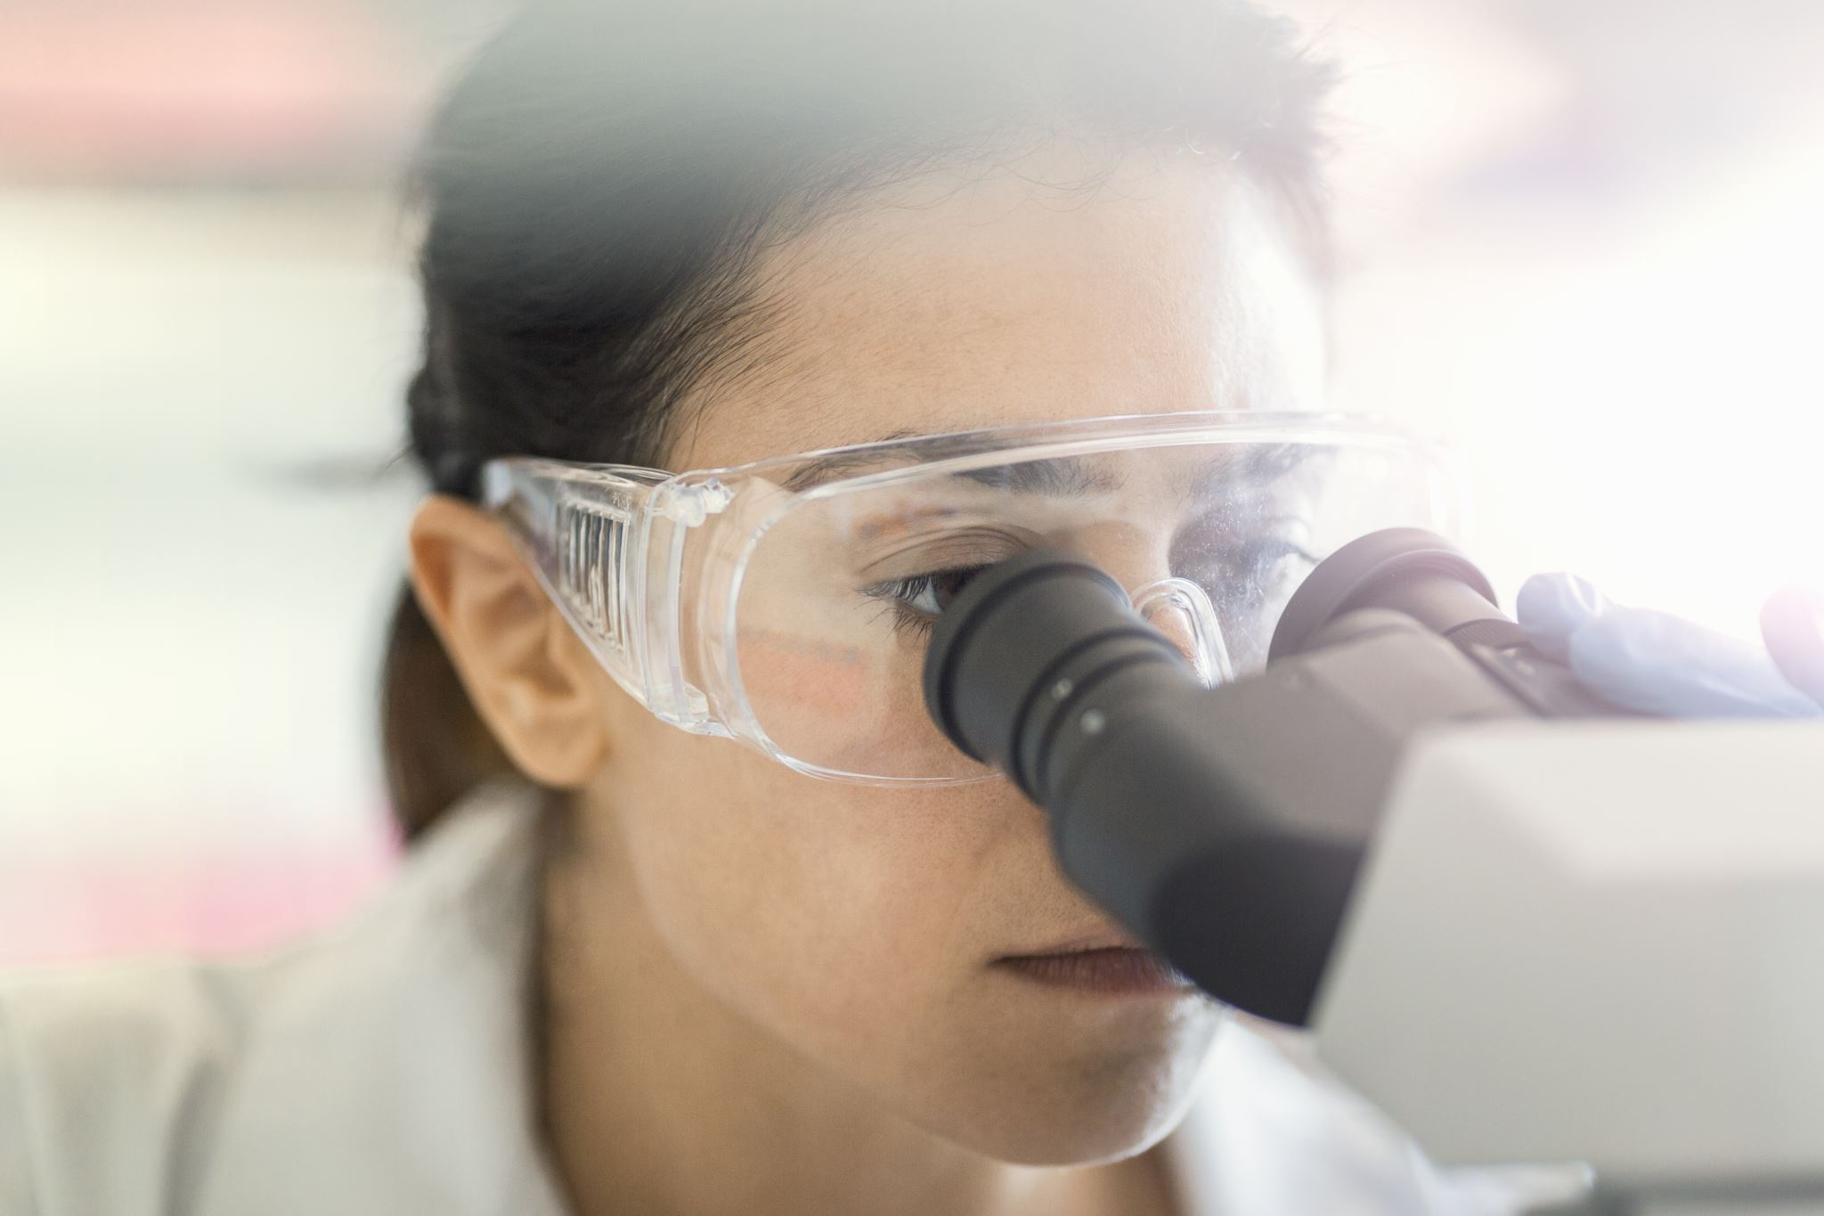
Co to jest wirus ?
Wirusy (łac. virus – trucizna) – budowa, infekcje
Wirusy (łac. virus – trucizna) to zbudowane z białek i kwasów nukleinowych skomplikowane cząsteczki organiczne nie posiadające struktury komórkowej, namnażają się (tak nazywa się kopiowanie wirusów) przez infekowanie żywych komórek. Wirusy wykorzystują do namnażania aparat kopiujący zawarty w komórkach. Zawierają materiał genetyczny w postaci RNA (retrowirusy) lub DNA, wykazują jednak zarówno cechy komórkowych organizmów żywych, jak i materii nieożywionej.Dziedziną nauki zajmującą się wirusami jest wirusologia.
Szereg wirusów jest chorobotwórczy dla człowieka i zwierząt, są one często przyczyną groźnych chorób.

Slide 5
Co to jest epidemia, a co to pandemia ?
Epidemia to wystąpienie na określonym terenie i czasie większej liczby zachorowań; na daną jednostkę chorobową niż oczekiwano. W odróżnieniu od epidemii, która jest ograniczona obszarem występowania; Pandemia ma chrakter rozlegly .Jeżeli dana chroba stwarza zagrożenie dla ludzi w różnych zakątkach świata są to pierwsze przesłanki do uznania że mamy do czynienia z pandemią

Slide 6
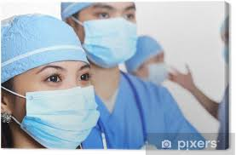
Gdzie się zaczęła.?
Pandemia COVID-19 – pandemia zakaźnej choroby COVID-19 wywoływanej przez koronawirusa SARS-CoV-2. Rozpoczęła się jako epidemia 17 listopada 2019 w mieście Wuhan, w prowincji Hubei, w środkowych Chinach, a 11 marca 2020 została uznana przez Światową Organizację Zdrowia (WHO) za pandemię.
Do 30 sierpnia 2020 odnotowano blisko 25,03 mln przypadków zachorowań na COVID-19 w 188 państwach i terytoriach, w tym ponad 843 tys. zgonów i blisko 16,45 mln przypadków wyzdrowień.
W okresie od listopada 2019 do stycznia 2020 zachorowania pojawiały się głównie w mieście Wuhan, w środkowych Chinach, ale już w połowie stycznia wirus rozprzestrzenił się w całych Chinach.. W drugiej połowie lutego ogniska zakażeń z setkami chorych wybuchły w Korei Południowej, we Włoszech oraz w Iranie. Od 4 marca 2020 są notowane zakażenia wirusem SARS-CoV-2 w Polsce. 13 marca 2020 WHO podała, że epicentrum pandemii koronawirusa stała się Europa. Chorzy zarejestrowani zostali na wszystkich kontynentach z wyjątkiem Antarktydy.

Slide 7
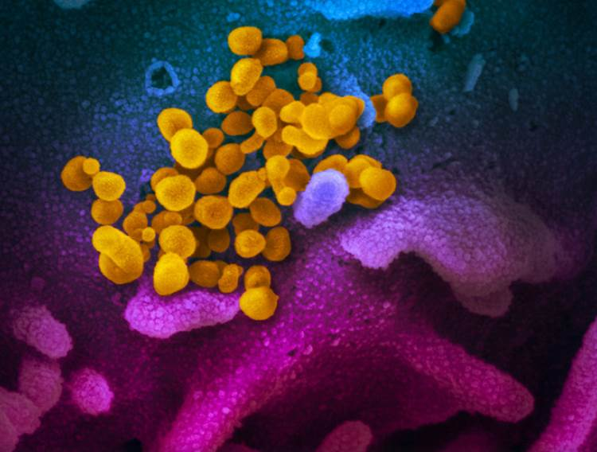
Koronawirus- nazwa
Oficjalną nazwą koronawirusa z Wuhan jest SARS-CoV-2. Nazwa wirusa wynika z jego genetycznego podobieństwa do wirusa odpowiedzialnego za epidemię ostrej ciężkiej niewydolności oddechowej (SARS – Severe Acute Respiratory Syndrome) z 2003 roku. Chorobę, którą wywołuje SARS-CoV-2, nazwano COVID-19.

Slide 8
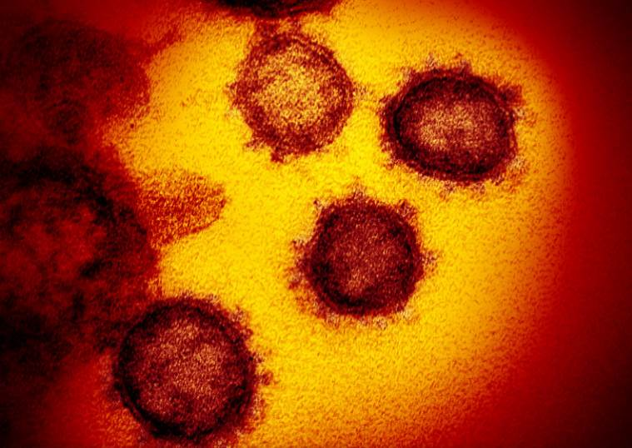
Skąd nazwa koronawirus ?
Na obrazie można zobaczyć charakterystyczną koronę otaczającą wirusa, od której koronawirusy wzięły swoją nazwę. Zdjęcie wykonane przy pomocy transmisyjnego mikroskopu elektronowego i nie jest tak ostre jak pierwszy obraz, mimo to nadal można dostrzec wypustki, czyli struktury w osłonce wirusa składające się na koronę. Wszystkie koronawirusy, jak SARS czy MERS wyglądają podobnie.
Więcej obrazów koronawirusa SARS-CoV-2 można zobaczyć w serwisie Flickr. Obrazy powstały dzięki współpracy kilku osób. Emmie de Wit dostarczyła wirusa, Elizabeth Fischer wykonała obrazowanie, a dział graficzny NIAID dodał kolory.

Slide 9
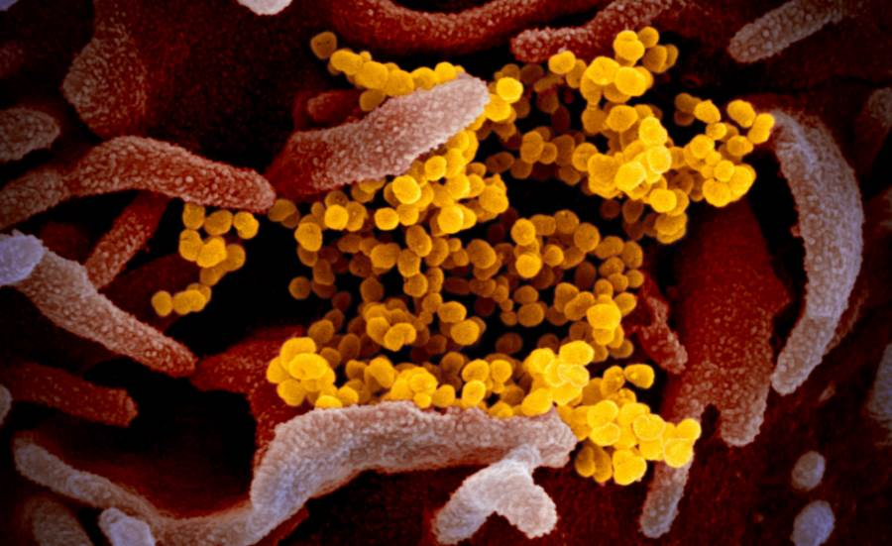
Pierwsze zdjęcia koronawirusa
Pierwsze zdjęcia SARS-CoV-2
zrobili:
Poniższe zdjęcie zostało zrobione skaningowym mikroskopem elektronowym. Koronawirus SARS-CoV-2 to te małe żółte kropeczki, które znajdują się na powierzchni komórki.
Naukowcy z Rocky Mountain Laboratories (RML) Narodowego Instytutu Alergii i Chorób Zakaźnych (National Institute of Allergy and Infectious Diseases – NIAID) obrazowali próbki wirusa i komórek pobrane od pacjenta z USA zakażonego COVID-19 (nowa nazwa choroby wywołanej przez koronawirus SARS-CoV-2 znanego też pod nazwą 2019-nCoV).
Badacze skorzystali z dwóch różnych rodzajów mikroskopów o wysokiej rozdzielczości - skaningowego mikroskopu elektronowego i transmisyjnego mikroskopu elektronowego. Oba wykorzystują skupioną wiązkę elektronów zamiast wiązki światła do stworzenia obrazu. Kolory widoczne na zdjęciach nie są rzeczywistymi, zostały dodany do obrazów później.

Slide 10

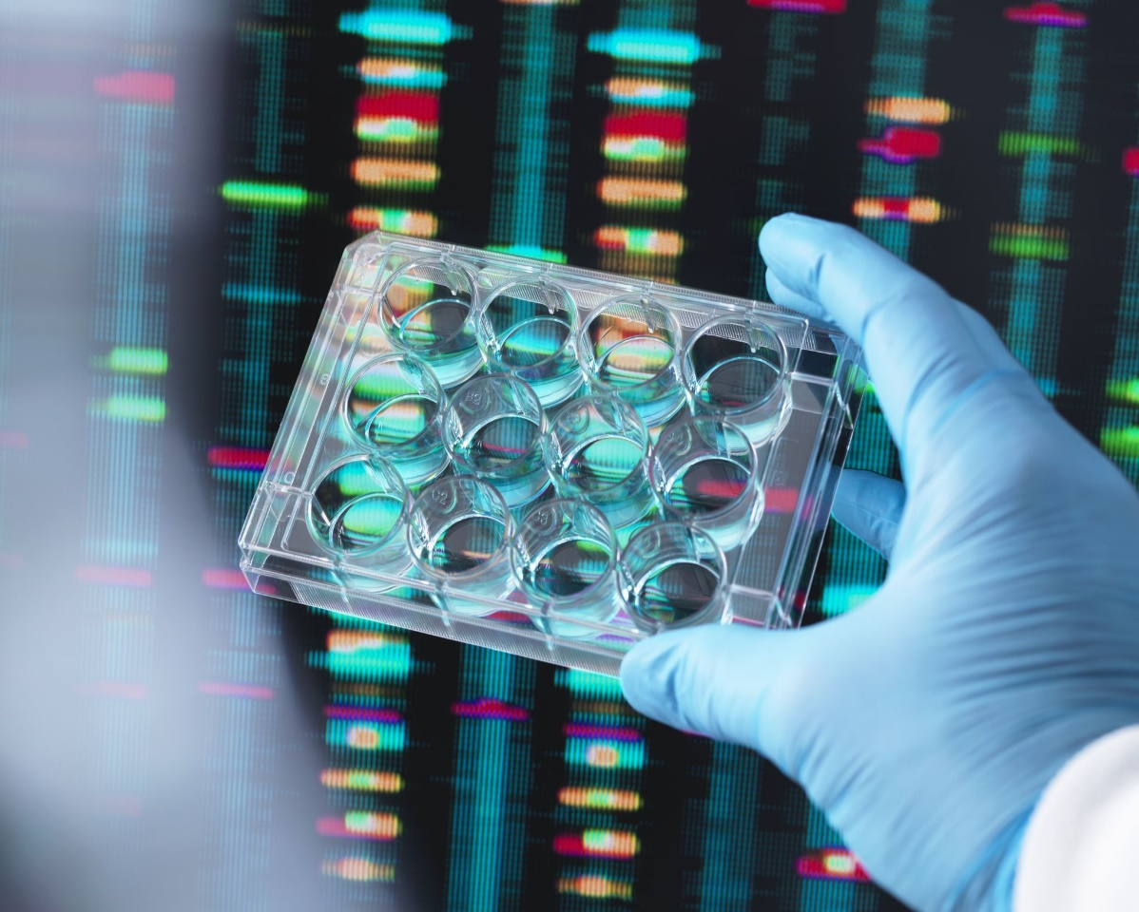
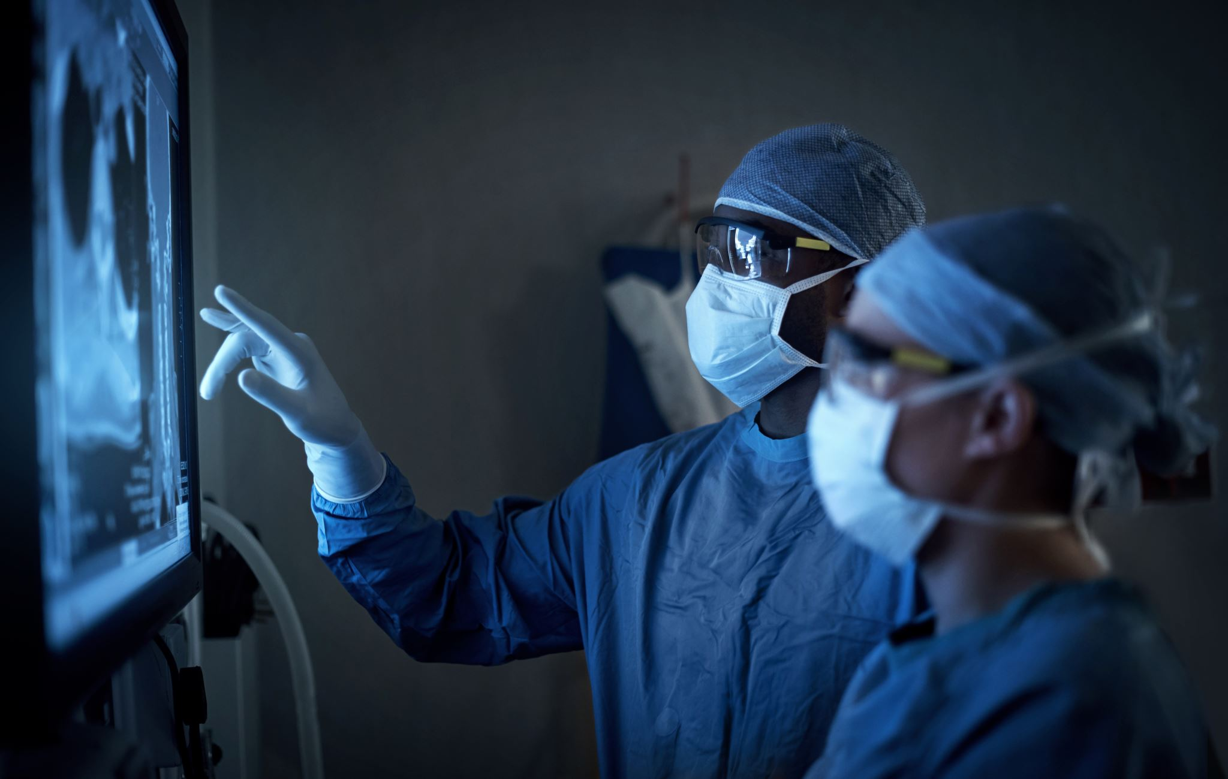
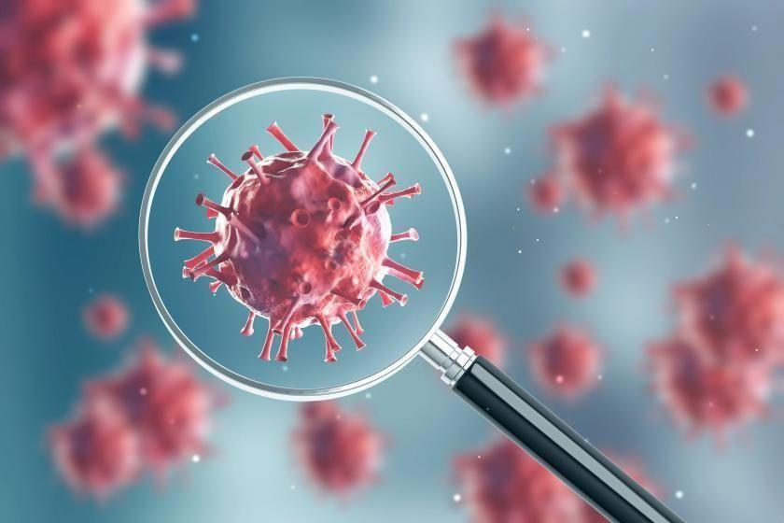
Jak wygląda?

Slide 11
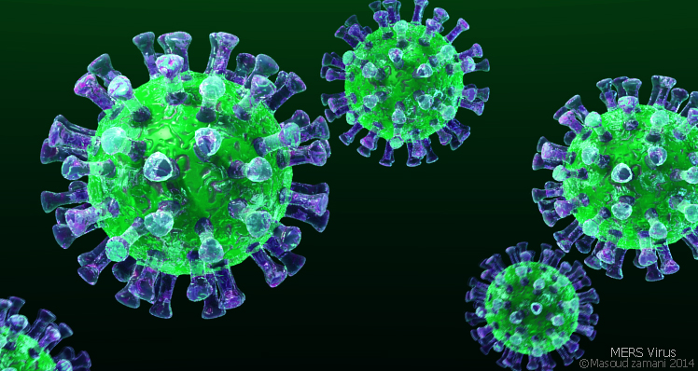
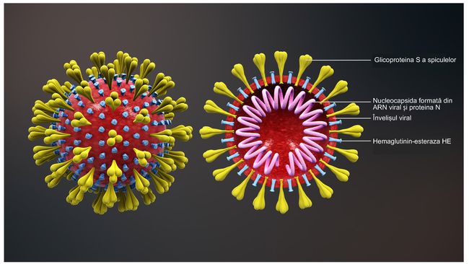
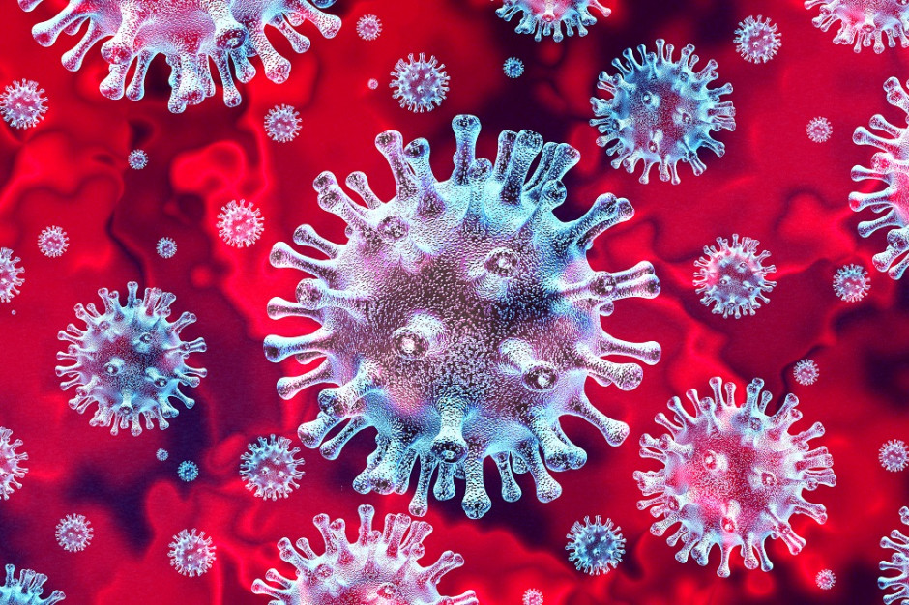
Tak wyglądam ….

Slide 12
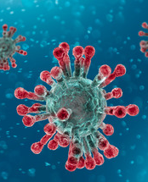
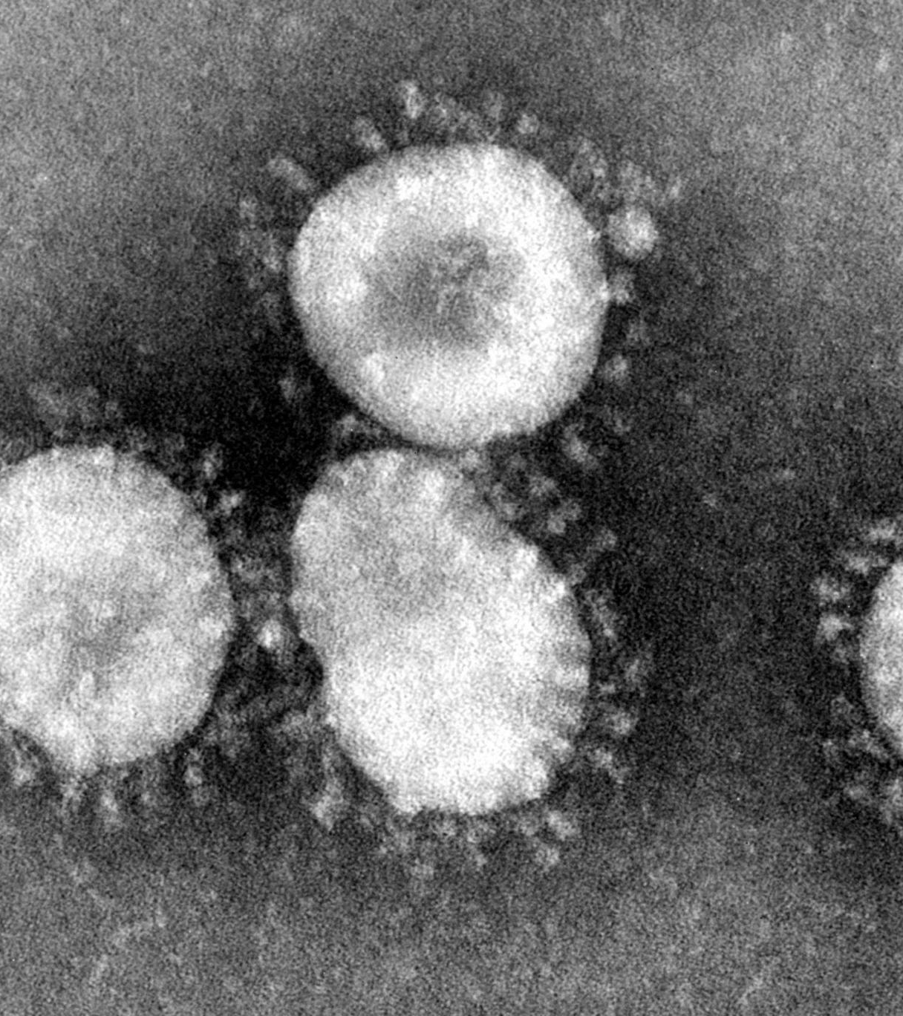
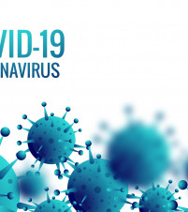
Widok COVID-19 na zdjęciach

Slide 13
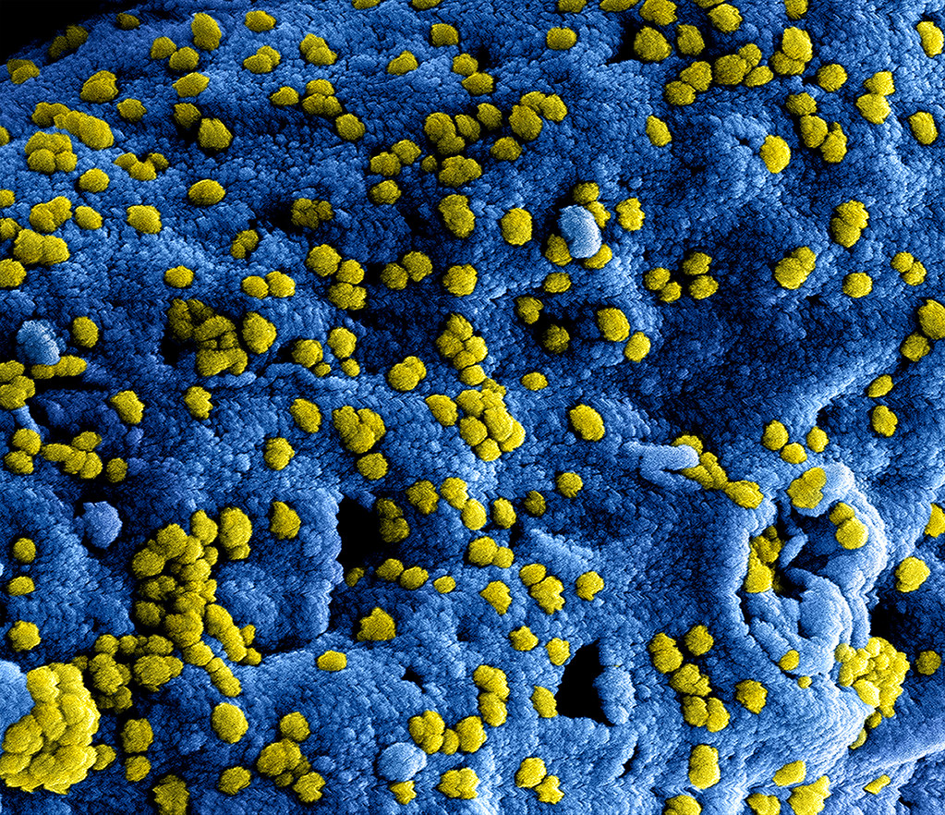
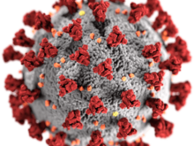
Koronawirus różne oblicza
To zdjęcie, autor: Nieznany autor, licencja: CC BY
To zdjęcie, autor: Nieznany autor, licencja: CC BY-SA

Slide 14
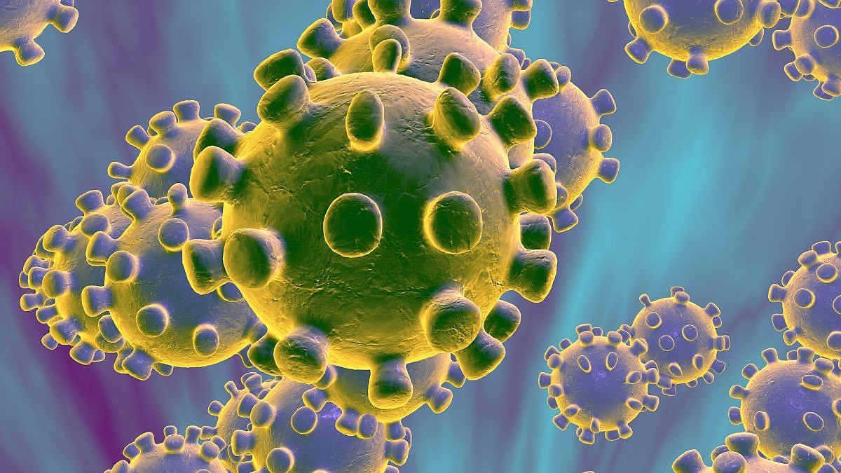
Jak się rozprzestrzenia.
Sposób rozprzestrzeniania się choroby
Wirus wywołujący COVID-19 jest przenoszony głównie przez kropelki, które wydzielają się, gdy osoba zarażona kaszle, kicha i wydycha powietrze. Kropelki te są zbyt ciężkie, aby unosić się w powietrzu, dlatego szybko opadają na podłogi i powierzchnie.
Do zakażenia poprzez wdychanie wirusa może dojść wtedy, gdy w pobliżu znajduje się osoba chorująca na COVID-19 lub poprzez dotknięcie skażonej powierzchni, a następnie oczu, nosa lub ust.

Slide 15

Pod koniec marca agencja Publicon przygotowała we współpracy z PRESS-SERVICE Monitoring Mediów raport medialny, w którym skupili się na pierwszych doniesieniach o koronawirusie pojawiających się na portalach internetowych. Pierwszy zdiagnozowany przypadek COVID-19 w Polsce miał miejsce 4 marca. Dokonana analiza obejmowała okres od 1 stycznia do 10 marca 2020 roku – czyli w zasadzie od pierwszych doniesień o zachorowaniach w Azji do kilku dni po pierwszym przypadku w naszym kraju. Od stycznia do marca 2020 odnotowano 235 tys. publikacji w mediach tradycyjnych (prasa, www, radio, telewizja) oraz 1,1 mln wpisów w mediach społecznościowych
W raporcie zawarli listę portali, które w tym czasie pisały o koronawirusie najwięcej. Wśród nich znalazły się:
wnp.pl,
polsatnews.pl,
tokfm.pl,
tvp.info,
tvn24.pl,
polskieradio24.pl,
niezalezna.pl,
se.pl,
fakt.pl,
onet.pl.
Pierwsze informacje
Tak medialnej epidemii świat jeszcze nie widział. I Polska też. Dość powiedzieć, że tylko w ciągu ośmiu tygodni, począwszy od połowy stycznia do 12 marca br., w polskich mediach i „internetach” odnotowano łącznie grubo ponad milion publikacji na temat nowego koronawirusa SARS-CoV-2 i wywołanej przez niego epidemii choroby COVID-19.

Slide 16
Co przekazywały media……/fragmenty/
………….”.Pierwszy potwierdzony przypadek zakażenia koronawirusem (2019-nCoV ) w Polsce w dniu 4 marca 2020.
W środę podczas konferencji prasowej minister zdrowia prof. Łukasz Szumowski poinformował o pierwszym przypadku koronawirusa w Polsce. Wszystkie procedury zadziałały prawidłowo, a pacjent w dobrym stanie znajduje się w szpitalu. W sumie wykonano już 584 testy, a tylko jeden wynik był dodatni. Pacjent przyjechał z Niemiec. Wszystkie osoby, które miały z nim styczność są objęte kwarantanną domową. Wszystkie procedury zadziałały tak, jak powinny zadziałać. …………….
………Po niemal dwóch tygodniach leczenia, Szpital Uniwersytecki w Zielonej Górze poinformował, że 66-letni mieszkaniec Cybinki został wyleczony. W środę 18 marca, ma zostać wypisany do domu.
Do 18 września 2020 roku odnotowano 30 214 496 potwierdzonych przypadków zachorowania na COVID-19
(zakażenie koronawirusem 2019-nCoV) na świecie. 946 665 osób zmarło.”
Wirus z Azji dotarł do Europy, a także do Ameryki Północnej, Ameryki Południowej, Australii i Afryki.
Koronawirus 2019-nCoV to wirus należący do rodziny koronawirusów (coronaviridae). Przebieg zakażeń COVID-19 jest zróżnicowany: od bezobjawowego, przez łagodną chorobę układu oddechowego (podobną do przeziębienia), po ciężkie zapalenie płuc z zespołem ostrej niewydolności oddechowej i/lub niewydolnością wielonarządową.
……. „Około 80% osób, które chorują na COVID-19 nie wymaga leczenia, a choroba ustępuje sama
. 1 na 6 osób ma cięższy przebieg choroby, problemy z oddychaniem i wymaga leczenia”
Tak jak w przypadku innych zakażeń układu oddechowego, zakażenie koronawirusem może powodować łagodne objawy, takie jak ból gardła, kaszel i gorączkę. Jednak u niektórych osób może mieć ciężki przebieg i prowadzić do zapalenia płuc i problemów z oddychaniem
. Zakażenie koronawirusem (COVID-19) może prowadzić do zgonu.

Slide 17
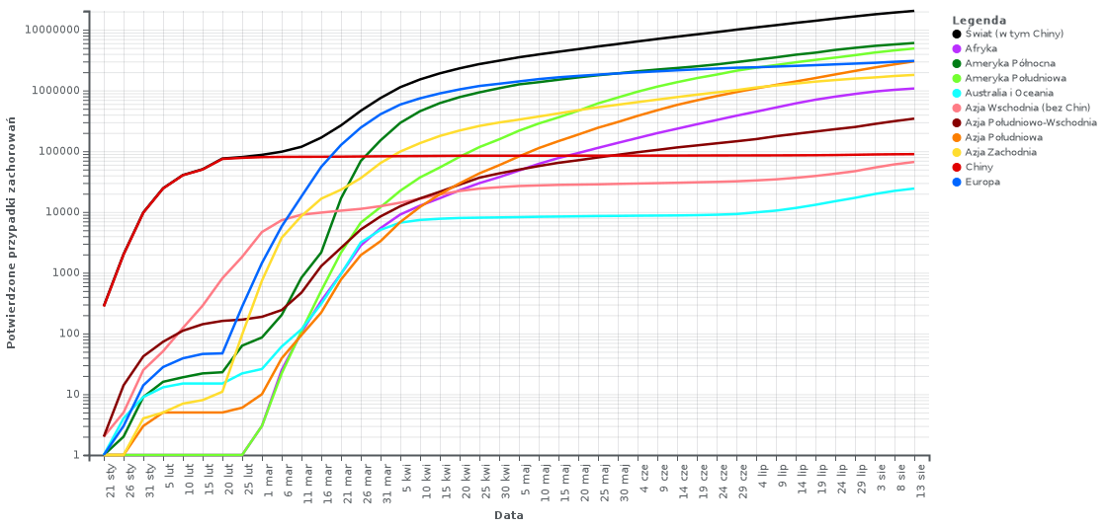
Media przekazują………
Nie wiadomo dokładnie, ile osób jest zakażonych koronawirusem, ale nie ma żadnych objawów i nawet o tym nie wie. Z tego powodu bardzo trudne jest oszacowanie śmiertelności spowodowanej COVID-19.Zakażenie koronawirusem 2019-nCoV może wystąpić u ludzi w każdym wieku . Analiza zachorowań pokazuje,
że najcięższy przebieg choroby obserwuje się u osób starszych, Częściej chorują mężczyźni niż kobiety.
Dzieci chorują bardzo rzadko (około 1-2% wszystkich
przypadków).Obecnie wiadomo, że wirus może przenosić się z człowieka na człowieka
.Uważa się, że do większości zakażeń u ludzi dochodzi przede wszystkim
drogą kropelkową, Osoby zakażone, u których nie występują objawy, mogą zarażać innych.
Szacuje się, że najbardziej zakaźne są osoby z objawami w ciągu kilku pierwszych dni trwania objawów, ale chorzy
mogą zarażać także przed wystąpieniem objawów.
Obecnie nie ma szczepionki zapobiegającej zachorowaniu. Najlepszym sposobem uniknięcia zachorowania jest unikanie kontaktu z wirusem

Slide 18
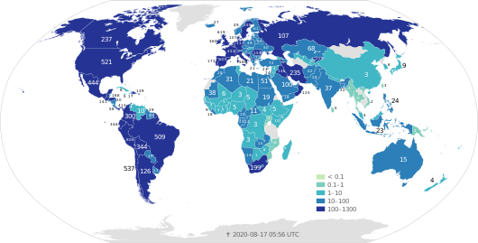
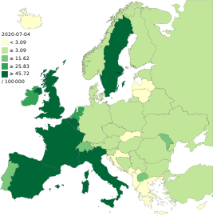
Rejestr liczby zgonów na świecie.
Z tym tematem związana jest kategoria: Zmarli na COVID-19.
Mapa świata pokazująca liczbę zgonów na 1 milion mieszkańców

Slide 19
Działania, które podjęto w celu przeciwdziałania rozpowszechnianiu się zachorowań na świecie.
W skali międzynarodowej zostały podjęte działania w celu przeciwdziałania rozprzestrzenianiu się zachorowań. Ograniczono podróże, wprowadzono kwarantanny i godziny policyjne, odroczono lub odwołano szereg wydarzeń sportowych, religijnych i kulturalnych]. W Chinach i w Korei Południowej wprowadzono środki policyjne. Część państw zamknęła granice lub wprowadziła ograniczenia ruchu granicznego, w tym przylotów pasażerów, oraz restrykcje wobec osób przekraczających granice. Wprowadzono kontrole na lotniskach i dworcach kolejowych. W związku z wybuchem pandemii w 177 państwach na poziomie krajowym lub lokalnym zostały zamknięte szkoły i uniwersytety, co w wymiarze globalnym w szczycie dotknęło blisko 1,27 miliarda uczniów i studentów (72,4%)
Pandemia spowodowała globalne zakłócenia społeczne i gospodarcze, w tym największą światową recesję od czasów wielkiego kryzysu]. Doprowadziła do opóźnienia lub odwołania; wydarzeń(ang.) sportowych(ang.), religijnych(ang.), politycznych(ang.) i kulturalnych], powszechnych braków w zaopatrzeniu, które pogłębiły się w wyniku panicznych zakupów], oraz do zmniejszenia emisji zanieczyszczeń i gazów cieplarnianych(ang.). W internecie i mediach zaczęły szerzyć się teorie spiskowe oraz dezinformacja dotyczące wirusa. Odnotowano szereg przypadków ksenofobii i rasizmu wobec Chińczyków i innych mieszkańców Azji Wschodniej i Południowo-Wschodniej

Slide 20
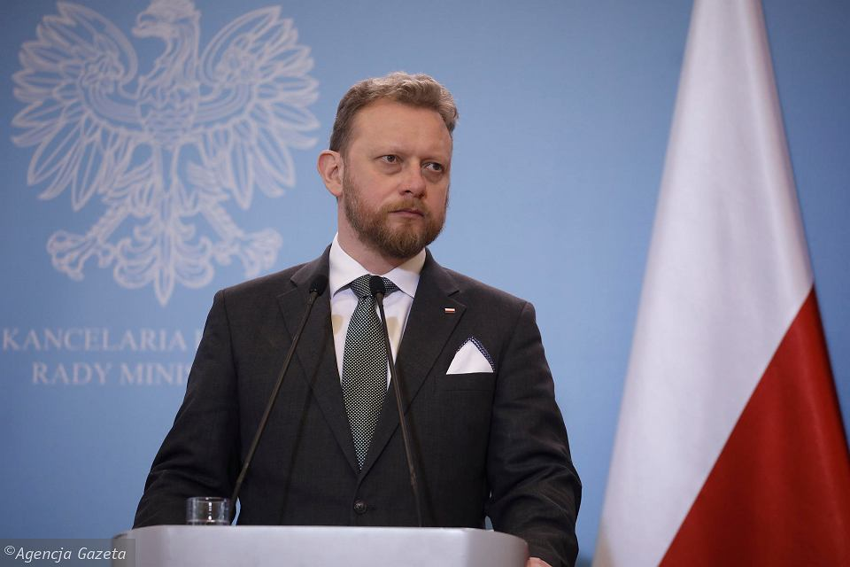
Działania, które podjęto w Polsce
11 marca Światowa Organizacja Zdrowia (WHO) ogłosiła stan pandemii. Minister zdrowia prof. Łukasz Szumowski podał, że od dziś – w drodze rozporządzenia – zostanie w Polsce wprowadzony stan zagrożenia epidemicznego zgodnie z ustawą o zapobieganiu oraz zwalczaniu zakażeń i chorób zakaźnych u ludzi.
To oznacza, że w kolejnych rozporządzeniach minister zdrowia może wprowadzić np.:
czasowe ograniczenie określonego sposobu przemieszczania się,
czasowe ograniczenie lub zakaz obrotu i używania określonych przedmiotów lub produktów spożywczych,
czasowe ograniczenie funkcjonowania określonych instytucji lub zakładów pracy,
zakaz organizowania widowisk i innych zgromadzeń ludności,
obowiązek wykonania określonych zabiegów sanitarnych, jeżeli wykonanie ich wiąże się z funkcjonowaniem określonych obiektów produkcyjnych, usługowych, handlowych lub innych obiektów,
nakaz udostępnienia nieruchomości, lokali, terenów i dostarczenia środków transportu do działań przeciwepidemicznych przewidzianych planami przeciwepidemicznymi.

Slide 21

Rozporządzenia
Ministra Zdrowia
10 marca podjęto decyzję o odwołaniu imprez masowych, a 11 marca o zawieszeniu zajęć na uczelniach, w przedszkolach, szkołach i placówkach oświatowych do 25 marca.
- Apeluję, szczególnie do ludzi młodych, że to nie jest czas na zabawę i nocne imprezy w klubach – Apeluję o pozostanie w domu – podkreśla prof. Szumowski. - Wirus może zabierać z tego świata osoby słabsze od nas. Nie lekceważmy go. Bądźmy odpowiedzialni. Przez najbliższe dwa tygodnie pozostańmy w izolacji. To jedyna forma w jakiej społeczeństwo może pomóc w walce z wirusem - dodał.
Minister zdrowia podał, że przygotowują się na to, że coraz więcej osób będzie potrzebować pomocy medycznej. To dlatego resort podjął decyzję, by 19 placówek medycznych (ich lista podana jest na dole) przekształcić w szpitale zakaźne.
Taki dodatkowy szpital zakaźny powstanie w każdym województwie, a w większych regionach dwa. Te placówki będą zajmować się tylko osobami podejrzanymi o zakażenie koronawirusem. Zależy nam na tym, by minimum 10 proc. miejsc w przekształconych placówkach to były łóżka respiratorow
Zapobieganie zakażeniu polega na przestrzeganiu zaleceń władzdotyczących podróżowania, kwarantanny, przestrzegania zasad higieny i zachowaniasię – m. in. utrzymywanie dystansu, noszenie maseczek w określonych sytuacjach.
Zagrożenie koronawirusem nie jest hipotetyczne – podkreśla prof. Szumowski. - To może być poważna infekcja, zwłaszcza dla osób, które są od nas słabsze.
Minister zdrowia prof. Łukasz Szumowski i Wiceminister Waldemar Kraska

Slide 22
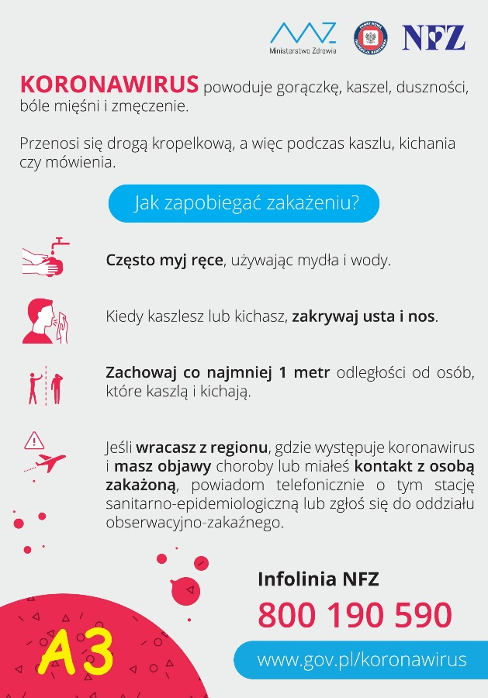

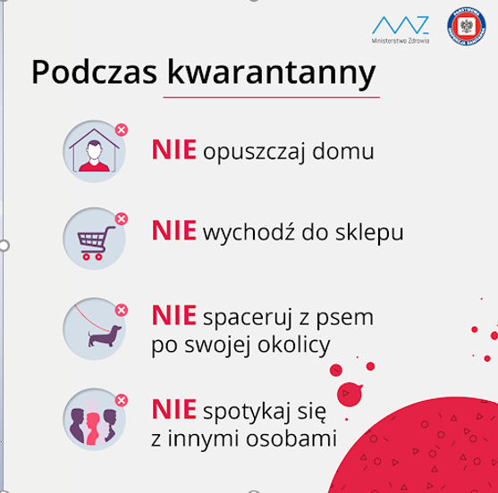
Obostrzenia w czasie pandemi

Slide 23
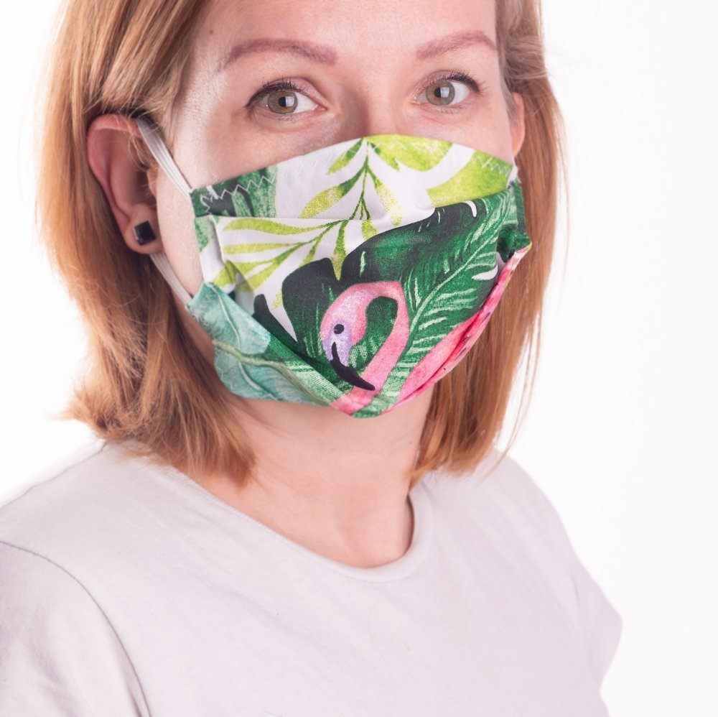
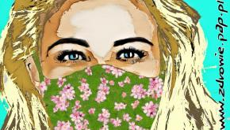
Maseczki ochronne na twarz
Jeszcze niedawno maseczki ochronne wielorazowe i jednorazowe kojarzyły się głównie jako ochrona przed zanieczyszczeniami powietrza w sezonie zimowym. Koronawirus uświadomił nam, że maseczki higieniczne to niezbędna ochrona także przed wirusami i groźnymi chorobami przenoszonymi drogą kropelkową. Do takich zalicza się nie tylko covid-19, ale także częsta u nas w sezonie zimowym grypa czy popularne przeziębienia.

Slide 24
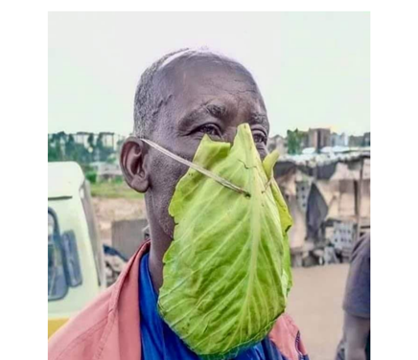
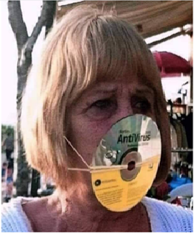
Każdy radzi sobie jak może. Szybki sposób na zrobienie maseczki.
W internecie pokazuje się wiele informacji jak zrobić szybko maseczkę.

Slide 25
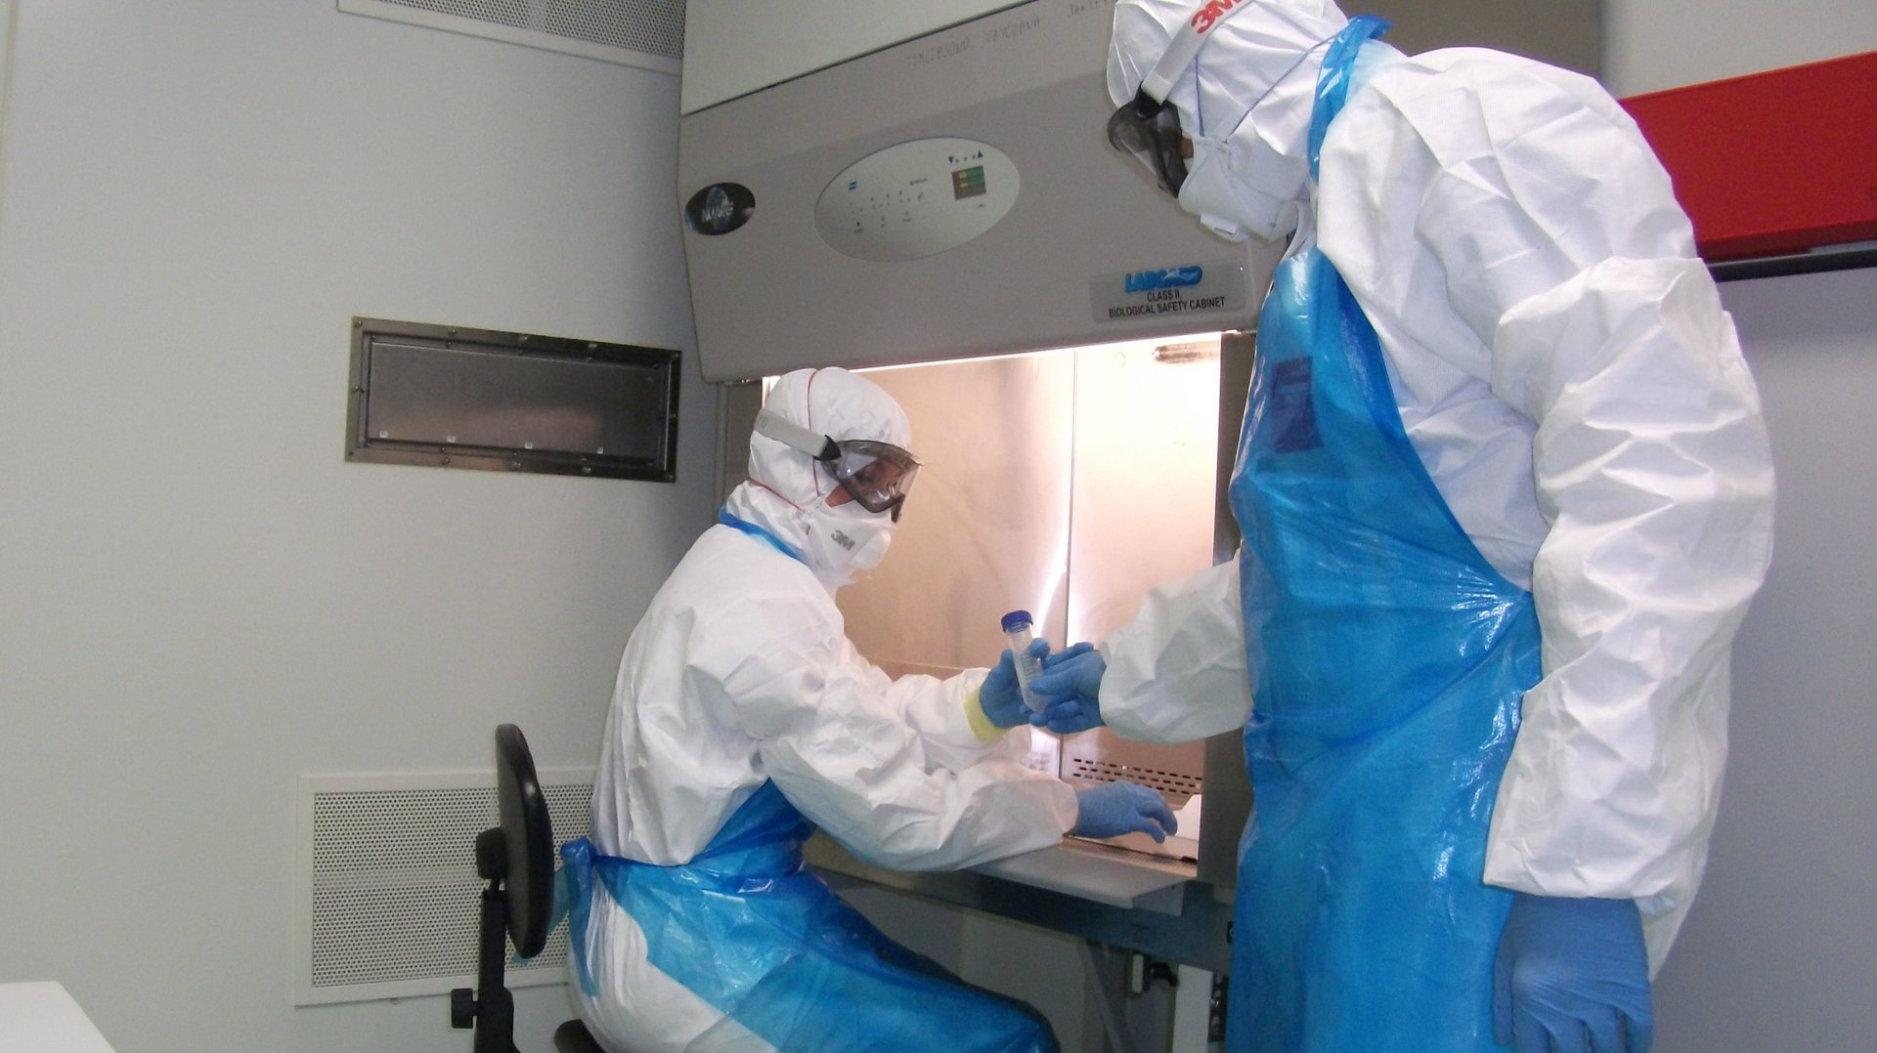
7\7\
Praca w laboratoriach – wYkonywanie testów

Slide 26
Ciekawostki dot. koronawirusa.
Oto lista objawów COVID-19, jaką ułożyli naukowcy na podstawie zebranych danych z całego świata:
gorączka (83–99 proc. pacjentów z COVID-19)
kaszel (59–82 proc.),
zmęczenie (44–70)
duszność (31–40 porc.),
odkrztuszanie plwociny (28–33 proc.),
bóle mięśni i stawów (11–35 proc,)
bóle głowy (10-15 proc.),
nieżyt nosa i ból gardła (14-15),
krwioplucie (mniej niż 10 proc.)
nudności, wymioty (5,8 proc.),
biegunka (3,8-4,2 proc.).
Ponadto, w literaturze fachowej zwraca się uwagę na to, że część pacjentów z COVID-19 doświadczała utraty węchu i smaku, także przed wystąpieniem innych objawów tej choroby.

Slide 27
Ciekawostki…
Naukowcy uważają, że źródłem SARS-CoV-2 są nietoperze. To te zwierzęta są rezerwuarami koronawirusów. Uczeni zasugerowali, że niezwykle skuteczny układ immunologiczny nietoperzy zmusza wirusy do szukania sposobów na przystosowanie się do nieprzyjaznych dla nich warunków, co niejako zachęca je do ewolucji, czyniąc je bardziej sprawnymi, zakaźnymi i odpornymi. "Wytrenowane" koronawirusy w kontakcie z biorcą o słabszym układzie odpornościowym, jak chociażby w przypadku człowieka, sieją ogromne spustoszenie (więcej na ten temat w tekście: Dlaczego wirusy pochodzące od nietoperzy są tak niebezpieczne dla ludzi?). Ostatnie doniesienia wskazują, że w rozprzestrzenianiu epidemii rolę odegrały łuskowce, które mogły być nosicielem pośrednim (więcej na ten temat w tekście: Łuskowce mogły odegrać kluczową rolę w wybuchu epidemii koronawirusa 2019-nCoV).

Slide 28
Dlaczego wirusy pochodzące od nietoperzy są tak niebezpieczne dla ludzi?
To nie przypadek, że jedne z najgroźniejszych epidemii chorób w ostatnich latach pochodzą od nietoperzy. Według nowych badań przeprowadzonych przez naukowców z University of California, Berkeley wynika, że gwałtowna odpowiedź immunologiczna nietoperzy może sprawiać, że wirusy szybciej się replikują i stając się niejako silniejsze, tak więc kiedy zainfekują innego ssaka o przeciętnym układzie odpornościowym, jak chociażby człowieka, to mogą powodować ogromne spustoszenie. Wyniki badań ukazały się w czasopiśmie „eLife”

Slide 29
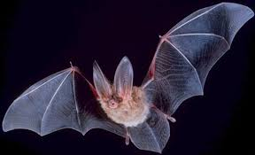
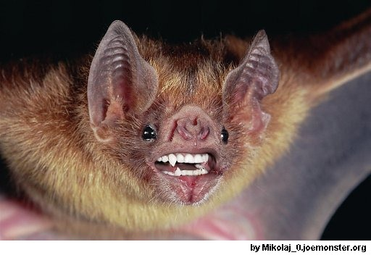
Koronawirus a nietoperze.
Jak zasugerowali uczeni, nietoperze mogą być idealnymi inkubatorami dla groźnych dla człowieka wirusów,
dzięki ich niezwykle skutecznemu i wytrzymałemu układowi odpornościowemu.
Gwałtowna i ostra reakcja immunologiczna nietoperzy w odpowiedzi na infekcje wirusową sprawia,
że wirusy muszą się znacznie szybciej replikować, aby zainfekować komórki gospodarza,
zanim dosięgnie je błyskawiczna reakcja układu odpornościowego.
Chodzi zwłaszcza o te gatunki nietoperzy, o których wiemy, że są pierwotnym źródłem ludzkich infekcji.
Ich układy odpornościowe są nieustannie przygotowane do obrony przed wirusami i można powiedzieć,
że wyspecjalizowały się w tym zadaniu. Ostra reakcja immunologiczna nietoperzy zmusza wirusy
do szukania sposobów na przystosowanie się do nieprzyjaznych dla nich warunków,
co niejako zachęca je do ewolucji, czyniąc je bardziej sprawnymi, zakaźnymi i odpornymi.

Slide 30
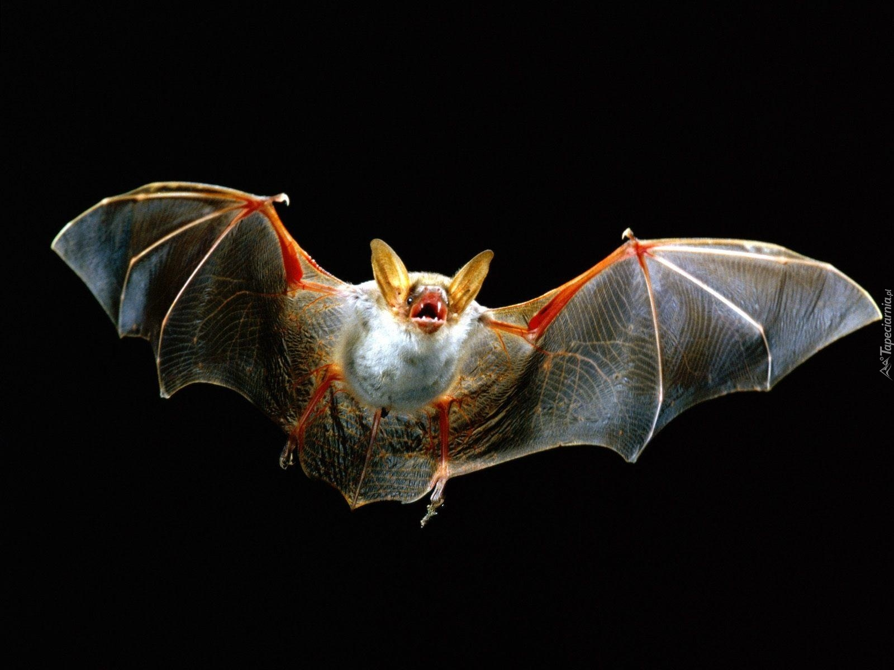
Jak wskazują naukowcy, zjadliwość wirusów pochodzących od tych latających ssaków jest efektem ubocznym
ich doskonale działającego układu odpornościowego. Dla samych nietoperzy to mechanizm przetrwania,
ale dla innych gatunków może być zgubą. Podczas gdy wirusy mogą przenieść się z nietoperza na inne zwierzęta,
w tym także na ludzi, układ odpornościowy biorcy nie jest przygotowany do walki z wysoce wydajnym patogenem.
Pod tym względem nietoperze są wyjątkowe – powiedziała Cara Brook
z UC Berkeley.

Slide 31
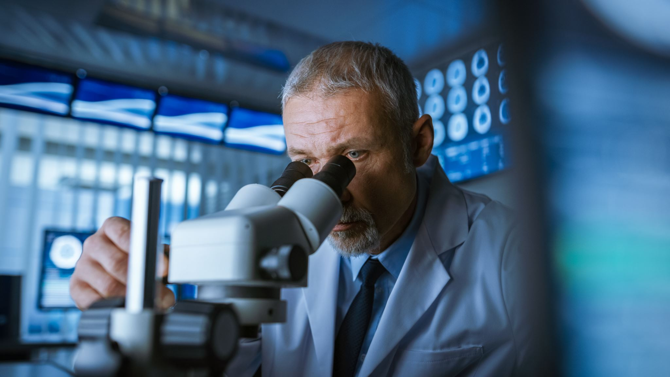
Ciekawostki LUDZKIE KORONAWIRUSY
LUDZKIE KORONAWIRUSY Lata 60.: pierwsze ludzkie koronawirusy.Pierwszy ludzki koronawirus B814 został wyizolowany w 1962 roku od dziecka z objawami przeziębienia, kiedy zastosowano hodowlę narządową pochodzącą z tchawicy. Dokładna przynależność gatunkowa tego izolatu pozostaje jednak nieznana, gdyż próbka zaginęła zanim dostępne były metody badawcze pozwalające na identyfikację nowych patogenów wirusowych.
Przez wiele lat pozostawały one jedynymi przedstawicielami rodzaju, zdolnymi zakażać ludzi. Dopiero początek XXI wieku przyniósł światu epidemię choroby wywołanej przez nieznany wcześniej, wysoce zakaźny gatunek koronawirusa. Został on nazwany od nazwy zespołu chorobowego wirusem SARS (ang. severe acute respiratory syndrome).
Wysoka śmiertelność (~ 10%) oraz bardzo wysoka zakaźność patogenu doprowadziły do globalnej paniki, której efekty ekonomiczne można obserwować do dnia dzisiejszego.

Slide 32
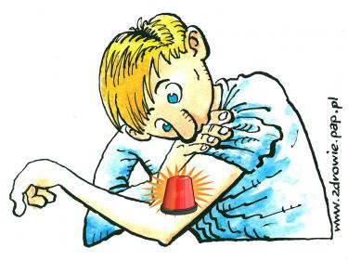
CIEKAWOSTKI
Ostanie doniesienia mówią o mało charakterystycznych objawach dermatologicznych, które mogą wyprzedzać zachorowanie na COVID-19 lub być jedynym objawem infekcji.
- Faktycznie, zmiany skórne mogą być jedyną lub pierwszą manifestacją zakażenia, co często ma miejsce u dzieci. Zjawisko to jest groźne ponieważ, gdy zakażony bezobjawowy wnuczek odwiedza dziadków, przenosi chorobę nawet o tym nie wiedząc. Dlatego też, jeśli u dzieci nagle pojawiają się zmiany skórne, (nie związane z konkretną jednostką dermatologiczna), powinny one, przynajmniej przez okres utrzymywania się tych zmian, mieć absolutny zakaz odwiedzania osób starszych – zaleca prof. dr hab. n. med Irena Walecka, Kierownik Kliniki Dermatologii CMKP Centralnego Szpitala Klinicznego MSWiA w Warszawie.

Slide 33
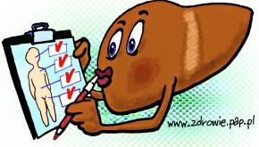
Ciekawostki
Częstość występowania zmian skórnych w przebiegu choroby COVID-19 podana w piśmiennictwie medycznym na przestrzeni od listopada 2019 do czerwca br. uległa znacznej zmianie. W pierwszych doniesieniach z Chin osutka występowała u 2 na 1099 pacjentów, czyli praktycznie w ogóle, natomiast już w późniejszych pracach np. zmianach pokrzywkowe, występowały prawie u 2 proc. pacjentów.
- Wynika to prawdopodobnie z faktu, że z chwilą kiedy pacjenci zaczynali być przyjmowani do szpitala z objawami kaszlu, wysokiej gorączki, duszności, nie było czasu na konsultacje dermatologiczne.
Dopiero grupa włoskich dermatologów ze szpitala Lecco w Lombardii połączyła obecność nietypowych zmian skórnych z chorobą i przeanalizowała przypadki pacjentów hospitalizowanych z powodu COVID-19 w tym szpitalu – wnioski były zaskakujące: 20 proc. z nich miało różnego rodzaju zmiany skórne. Po tych doniesieniach lekarze na całym świecie, w tym w Polsce, zaczęli zwracać uwagę na nietypowe zmiany skórne u pacjentów z COVID-19.
Z obserwacji hiszpańskich lekarzy wynika, że wśród 375 pacjentów z COVID-19 stwierdzono różne zmiany skórne, w tym zmiany plamisto-grudkowe, rumieniowo-grudkowe lub grudkowe u niemal 50 proc. pacjentów, zmiany pseudoodmrozinowe u ok. 19 proc., zmiany pokrzywkowe u 19 proc, zmiany pęcherzowe u ok. 9 proc. i zmiany o typie przejściowej siności siateczkowatej u ok. 6 proc. pacjentów.
Część zmian występuje w bezobjawowym lub skąpoobjawowym przebiegu COVID-19, inne zaś są zwiastunem ciężkiego jej przebiegu.
I tak:Zmiany plamisto-grudkowe mają początek zazwyczaj razem z innymi objawami COVID-19. Występują u chorych z cięższym przebiegiem choroby podstawowej - wśród tych pacjentów stwierdzono 2 proc. śmiertelności. Zmiany mogą być rozsiane, nie są w konkretnych lokalizacjach. Utrzymują się średnio ok. 9 dni i mają bardzo zróżnicowaną morfologię, niektórym towarzyszy świąd (u 57 proc.).

Slide 34
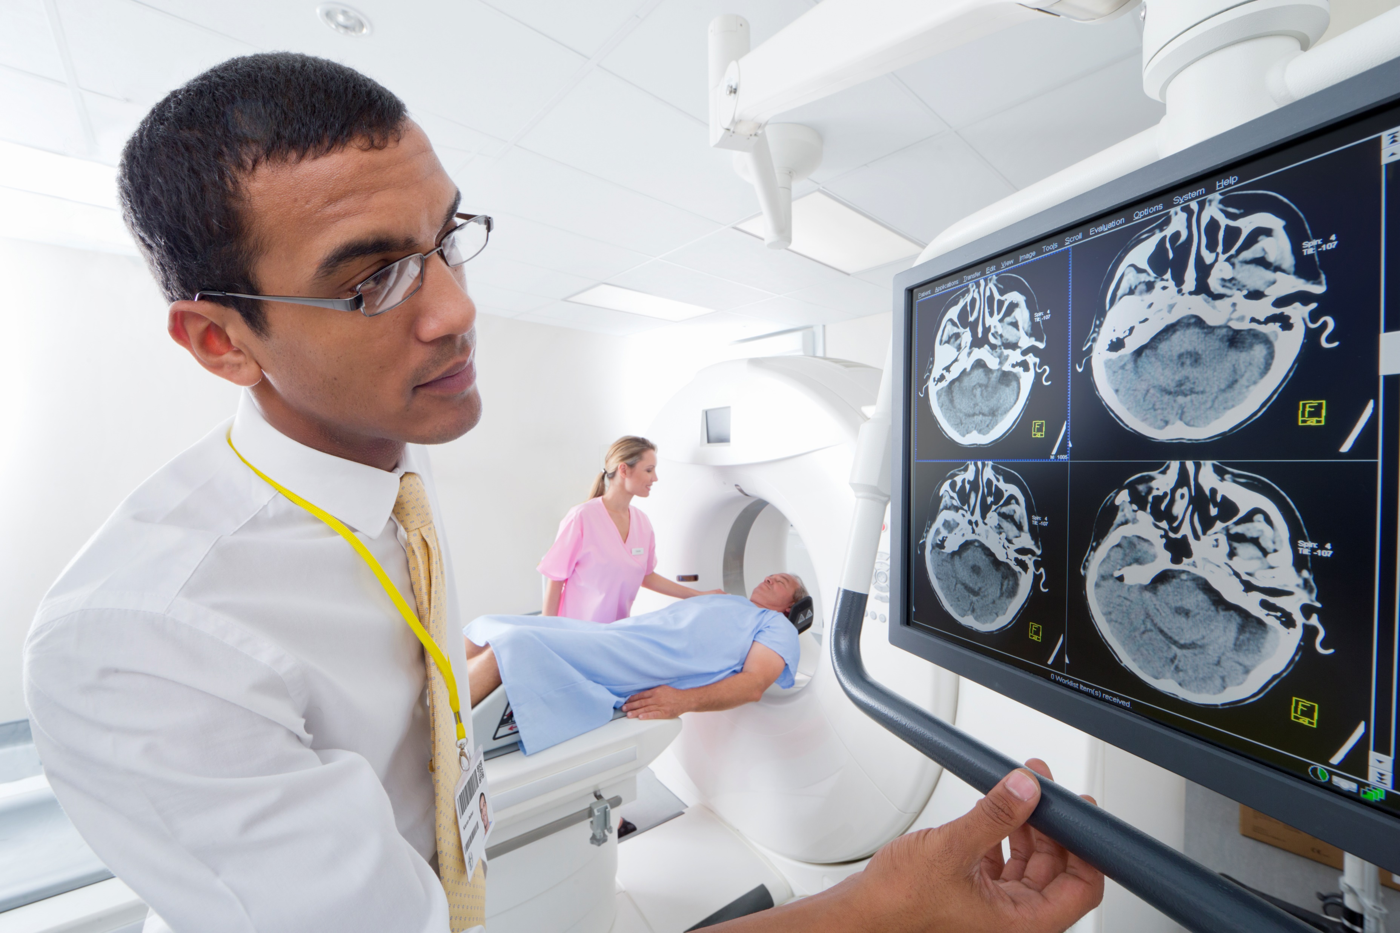
Obrazy COVID-19 w badaniach Tomografii komputerowej.Rozpoznawanie Sars CoV 2

Slide 35
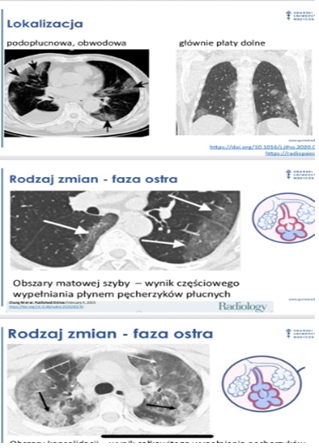
Obrazy przebiegu choroby Covid-19
Choroba wywołana przez wirusa SARS-CoV-2
Przebiega w trzech fazach:
Oto autentyczne obrazy przedstawiające postęp choroby wywołanej przez Covid-19 w tych fazach:
1. faza spokojna - tzw. podopłucnowa, obwodowa,gdzie atakowane są głownie płaty dolne płuc
2. faza ostra – zwana przez lekarzy „efektem szklanej szyby”, polegającym na częściowym wypełnianiu płynem pęcherzyków płucnych. Do głównych przyczyn( matowej szyby) można zaliczyć: niewielkie pogrubienie śródmiąższu płuc, niecałkowite wypełnienie płynem pęcherzyków płucnych, zmniejszenie upowietrznienia pęcherzyków płucnych.
3.faza bardzo ostra - ,która prowadzi do śmierci pacjenta.

Slide 36
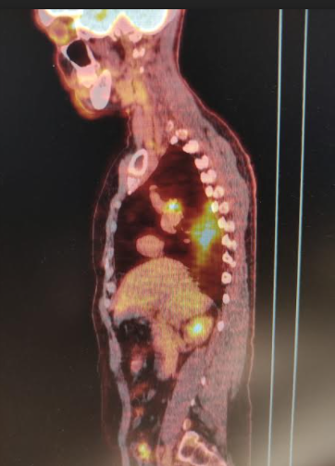
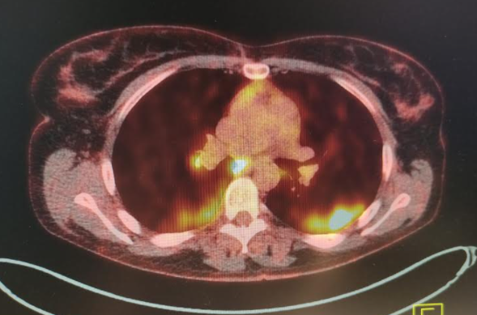
Autentyczne obrazy płuc zarażonych
COVID-19
Świecące punkty to płuca zarażone COVID-19

Slide 37
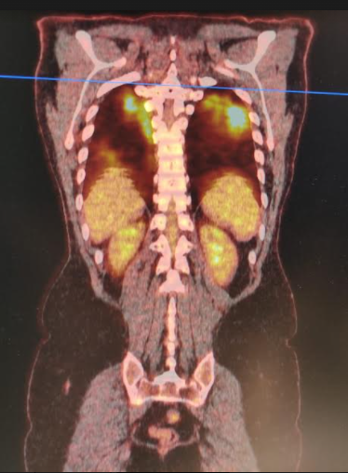
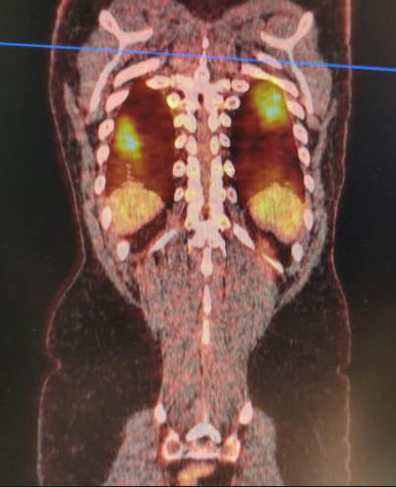

Slide 38
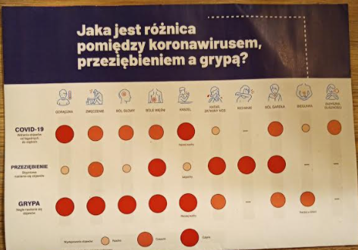
Różnica w objawach pomiędzy koronawirusem, przeziębieniem a grypą .

Slide 39
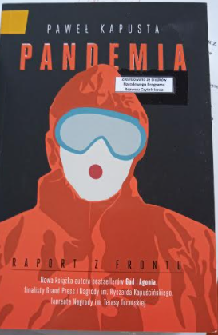
Wydano książkę
„PANDEMIA”
Pawła Kapusty
Co działo się na linii frontu podczas pierwszej fali zachorowań na koronowirusa?
Jak wyglądały te pełne napięcia, obaw i dramatów dni?
Jak sobie radzili ratownicy medyczni, pielęgniarki, diagności laboratoryjni – osoby bezpośrednio stawiające czoła nowemu zagrożeniu i walczące o życie i zdrowie innych?
Pracownicy hospicjum, sprzedawcy w dyskontach,
funkcjonariusze służby więziennej,listonosze,pracownicy zakładów pogrzebowych, nauczyciele w końcu pacjenci- zarówno ci zmagający się z koronawirusem, jak i cierpiący z powodu innych chorób oraz utrudzonego dostępu do lekarzy…..ich życie też stanęło na głowie.
Przeczytajcie tę mocną chwilami wstrząsającą i do bólu prawdziwą reporterską relację
PAWŁA KAPUSTY.

Slide 40
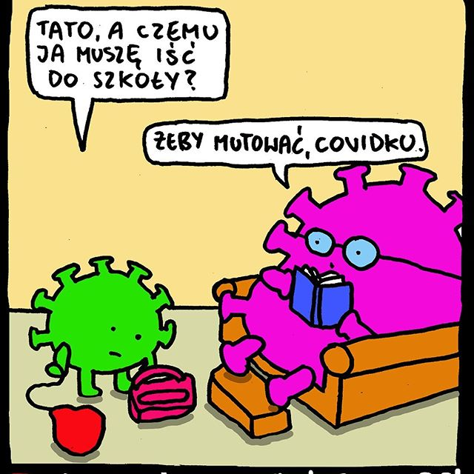

KORONAWIRUS NA WESOŁO

Slide 41


Slide 42
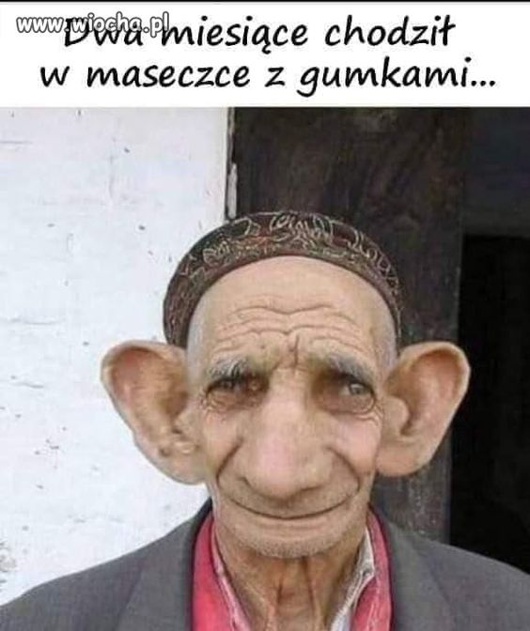
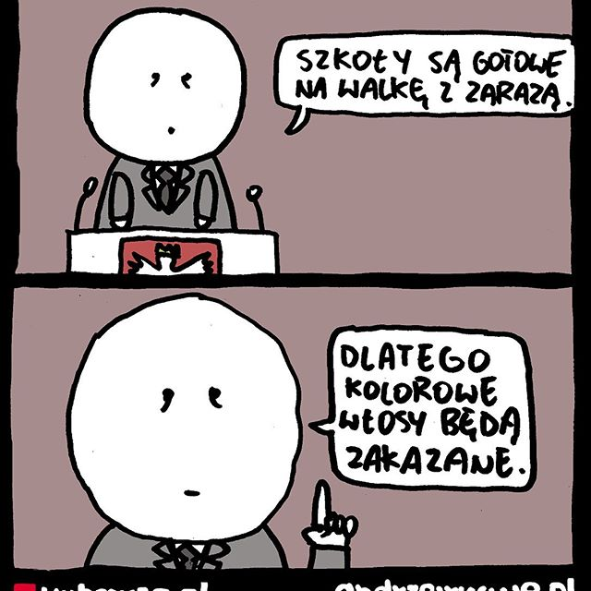
KORONAWIRUS NA WESOŁO

Slide 43
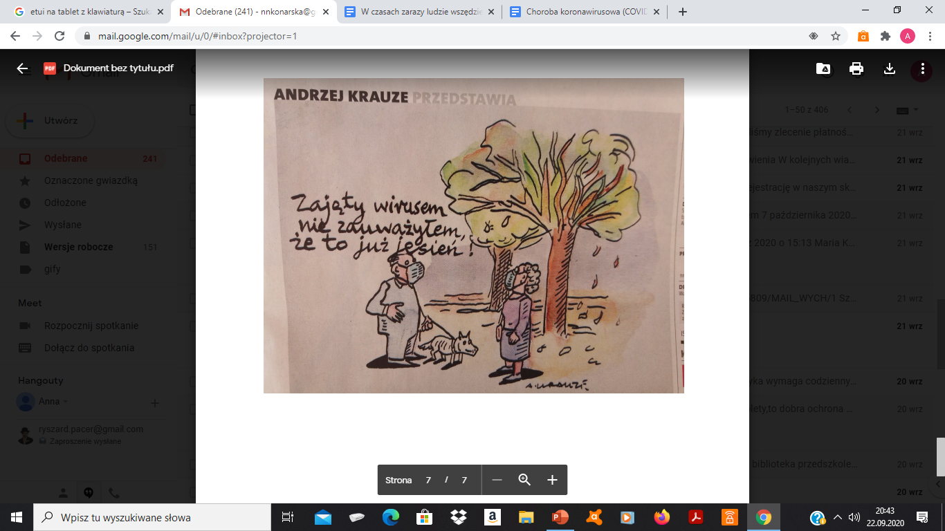
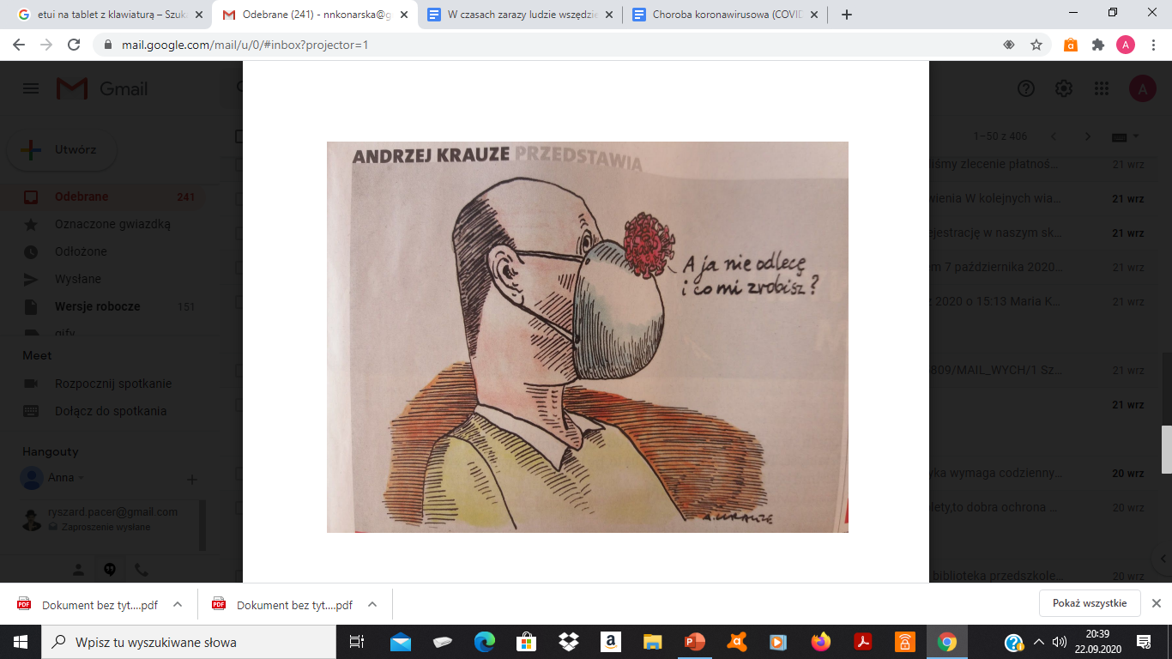
Humor Andrzeja Krauze

Slide 44
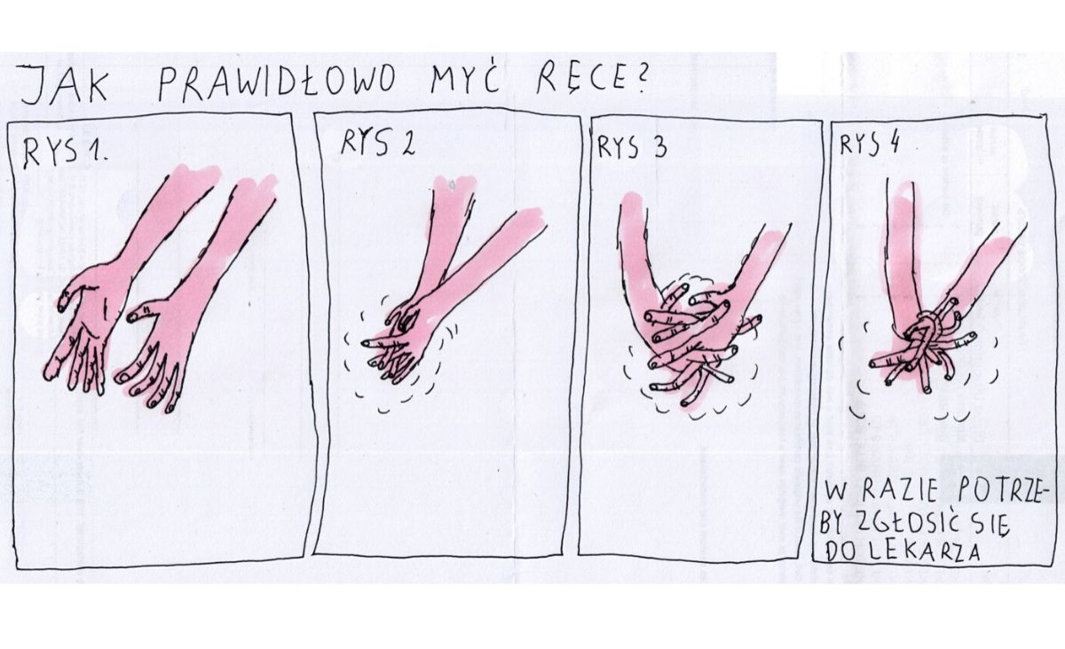
Instrukcja mycia rąk na wesoło.

Slide 45
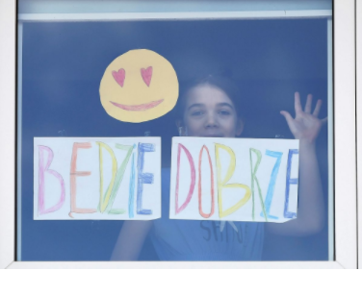
Reakcje ludzi na informacje o pandemii Koronawirusa
W czasach zarazy ludzie wszędzie zachowują się podobnie. Panika wybucha, gdy choroba jest nieznana.
Typową reakcją na zagrożenie jest na przykład udział w protestach, których uczestnicy domagają się od władz szerszej pomocy, większej aktywności czy skuteczniejszych działań. Może również dochodzić do plądrowania sklepów czy ucieczki z miejsc objętych kwarantanną. Działo się tak w czasie epidemii dengi w Argentynie w 2009 roku – zwraca uwagę prof. Michał Wróblewski, socjolog z UMK w Toruniu.
Skupują mięso
Jedni w strachu skupują mięso, inni tworzą prześmiewcze „koronamemy”.
Mówi się wręcz o największym kryzysie od czasów II wojny światowej. Tyle że nieuzasadnione pustoszenie sklepowych półek to bardzo typowa reakcja społeczna na wszelkie stany zagrożenia. Chyba tylko hobbystyczna społeczność „preppersów” przygotowana jest do długiego przetrwania bez dostępnej w sklepach żywności.
Memy są praktyką komiczną. A komizm czy satyra funkcjonują m.in. po to, by umożliwić nam „przepracowanie” pewnych napięć.

Slide 46
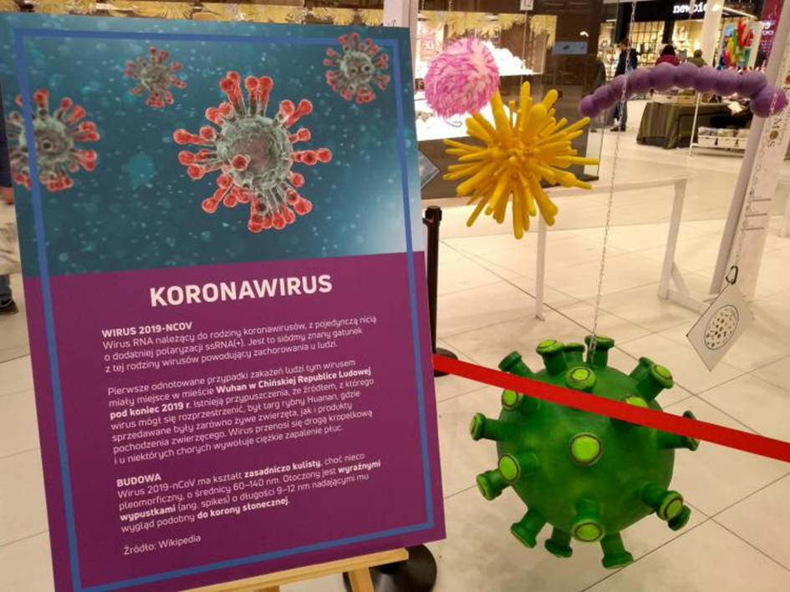
Jak wpłynął na nasze życie. Wypowiedzi członków grupy.
Pandemia wpłynęła negatywnie na moje życie.
Szczególnie w Święta Wielkanocne, kiedy nie można było się spotkać z rodziną. Podziałało to na mnie traumatycznie, do dzisiaj czuję strach przed zarażeniem. Zastanawiam się czy już czasem nie wpadłam w depresję.
/Agnieszka J./
W okresie pandemii z osoby pozytywnej stałam się osobą smutną ,melancholijną bez chęci do życia.
Obecnie poprzez udział w kursie i kontakt z ludźmi odżyłam.
/Krysia J./
W czasie pandemii zalecano seniorom pozostanie w domach i w danym momencie doceniliśmy posiadanie ogródków działkowych, w których mogliśmy się zrelaksować i wypocząć na świeżym powietrzu.
/Wanda P/

Slide 47

Nasze odczucia…
Informację o epidemii, a potem o pandemii była dla mnie dużym zaskoczeniem. W enklawie względnego spokoju ( na całym świecie napięcia, wojny –( tu w miarę spokojnie), nagle…..takie zagrożenie !
Najgorsze, że tego zagrożenia nie widać. Zakażenie wirusem może przyjść z każdej strony, z każdego miejsca, od każdej osoby. Lęk przed wychodzeniem, niemożność załatwienia swoich spraw, brak kontaktu z rodziną, ze znajomymi. Przeżycie Świąt Wielkanocnych było traumą. Brak rodzinnych spotkań, niemożność uczestniczenia w uroczystościach Wielkanocnych i we Mszy Św . Ale z czasem zagrożenie zostało oswojone i trzeba było nauczyć się z nim żyć.
/Marysia K, Czesław K/

Slide 48

Czy koronawirus zmienił coś w twoim życiu…..
Wypowiedź Marii- Anny.
„Już nic nie będzie tak jak kiedyś.
Życie stało się inne, tak jakby stanęło w jakimś strasznym miejscu. Zaczynamy być bojaźliwi, ostrożni wręcz podejrzliwi…Zaczynamy odsuwać się od znajomych nawet rodziny, bo się boimy. Mam nadzieję, że to minie, ale to co przeżyliśmy zostanie na zawsze w pamięci.
Chciałabym aby to się już skończyło.

Slide 49


COVID -19 dalej trwa, ale my mamy już inne spojrzenie na swoje zdrowie i życie.
Już nigdy nie będzie tak jak przed pandemią.
Obecne życie nauczyło nas wartościowania, pokory, doceniania przyjaciół ,znajomych, osób które nas otaczają. Piękna świata i wolności.
Dziś żyjemy w rzeczywistości, którą staramy się oswoić
mianem „nowej normalności”.

Slide 50

PODZIĘKOWANIE
Pragniemy serdecznie podziękować…
Organizatorom kursu:
FUNDACJI PARTYCYPACJI SPOŁECZNEJ z siedzibą w Poznaniu.
Pani Ewelinie Krząpa - koordynator
Panu Ryszardowi Pacer- prowadzący
Paniom z Biblioteki Miejskiej w Pyskowicach

Slide 51

DZIĘKUJEMY za cierpliwość i umiejętność przekazania ogromnej wiedzy nam seniorom.
Prowadzący : Ryszard Pacer

Slide 52
DZIĘKUJEMY ZA UWAGĘ.
GRUPA Z PYSKOWIC

